Slide 1


NAV-nál alkalmazott új adatforrások: tapasztalatok és kihívások
Gyetvai Csaba
Kockázatkezelési és Kiválasztási Főosztály

Slide 2


A kockázatkezelés és kiválasztás alapvető céljai
Alapcélok:
  Költségvetési bevételek védelme
  áfacsalás visszaszorítása, jogkövető adózói kör szélesítése
  A tisztességes piaci szereplők védelme
  Gazdaság fehérítése
  Fókuszálás a kockázatos körre

Slide 3
A kockázatelemzés és -kezelés folyamata
Adatok
Adatelemzés, adatbányászat
Automatizált folyamatba épített kockázatkezelés
Utólagos kockázatelemzés
Kiválasztás
Intézkedési javaslat
Eredmények rögzítése

Slide 4
A NAV adatvagyonának forrásai
Harmadik féltől származó adatok
Adózók által szolgáltatott adatok
NAV által előállított adatok
Adatok együttes elemzése ADATTÁRHÁZAKBAN
Társhatóságok (Cégbíróság, KEKKH, NKH, Kormányhivatalok, stb.)
Külföldi társhatóságok (VIES, SAVINGS, FATCA, vám adatcsere, stb.)
Pénzintézetek
Az adózók által, illetve az adózók működéséről
szolgáltatott adatok
Bevallások
Adatszolgáltatások
Összesítő jelentések (belföldi tételes áfa)
Kérelmek
OPG
EKÁER
e-Számla stb.
A NAV belső folyamatai során adózóval kapcsolatosan keletkező adatok
Revízió adatai
Folyószámla
Adózó minősítés,
Számított mutatók
Kockázati információk (pl.: adatbányászat alapján kockázati besorolás)
Feltételezett összefüggések vizsgálata, ellentmondások, devianciák feltárása
„Kockázati információ”

Slide 5

Kockázatelemzést segítő tények
Jelentős mennyiségű beérkező adat áll az adóhatóság rendelkezésére pl.:
OPG,
EKAER,
Tételes áfa jelentős,
Foglalkoztatási adatok (08 járulék bevallás és bejelentő adatlapok)
Ezek az adatok mind táplálják a kockázatelemzési rendszereinket
A kockázatelemzés, a kiválasztás egyre pontosabb és célzottabb

Slide 6
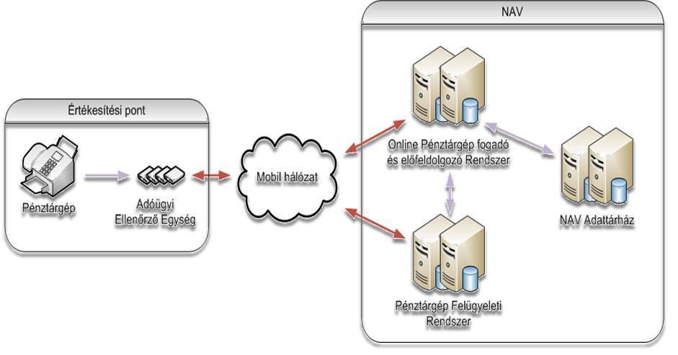
Online Pénztárgép (OPG) adatok feldolgozása
Néhány adat szemléltetésként
az adóhivatalhoz egy nap
alatt átlagosan 2019-ben:
161 ezer pénztárgépből 10,74 millió bizonylat érkezik
6

Slide 7
Pénztárgép forgalmi adatok
Pénztárgép technikai adatok
Pénztárgép adatközlő lapok
Online pénztárgép adatok hasznosítása
Célzott helyszíni ellenőrzések, forgalomszámlálás
Utólagos ellenőrzések bevallási adatoktól való eltérés esetén
Egyéb kockázatkezelési, statisztikai célú elemzések
Összevetés bevallás adatokkal (áfa, szja, tao)
Összevetés egyéb törzsadatokkal (telephely, folyószámla)
Adatok idősoros elemzése

Slide 8
Kockázatelemzés OPG adatok alapján
Bevallási adatok rendszeres összevetése pénztárgép forgalmi adatokkal
(adóellenőrzések támogatása)
Adózó áfabevallásában, tételes áfa összesítőjében szereplő forgalmának összevetése a bevallási időszakban beérkezett pénztárgép forgalmi adatokkal
tao- és szja-bevalláson vallott éves bevételek összevetése a megfelelő aggregáltságú pénztárgép adatokkal
Járulék bevallásokon szereplő alkalmazottak és az adott időszakban átlagosan egy időben működő pénztárgépekre, illetve produkált bevételekre arányszámok kalkulálása
Pénztárgép forgalmi és technikai adatok idősoros elemzése
(operatív ellenőrzések támogatása)
Nem küldő nem teljesítő pénztárgépek kiszűrése
Telephelyváltással érintett pénztárgépek
Gyakorló üzemmódba kapcsolt pénztárgépek
Egyéb anomáliák: (sztornó bizonylatok nagy aránya, készpénzes forgalom alacsony mértéke)
8
8

Slide 9
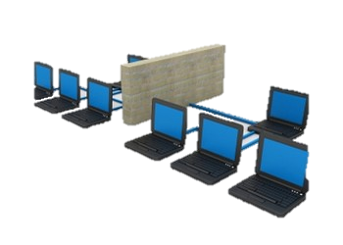
EKÁER
Jogkövető piaci szereplők pozíciójának erősítése
Áruforgalom átláthatósága – áru útja követhető
Adóelkerülők kiszűrése
IGAZI integrált feladat, adó-vám-bűnügy
szoros együttműködése kell/kellett
és persze informatika

Slide 10
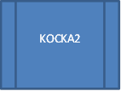



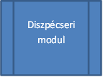
EKÁER kockázatkezelés
A kockázatkezelésben is integrált megoldás született!
Kockázati információk
Bejelentés - szállítmány adatok
HUGO

Slide 11
Az Elektronikus Közútiáruforgalom-ellenőrző Rendszer (EKAER) kockázatkezelése
A kockázatkezelés területei
Fuvareszközök
Termékkörök
Gazdálkodók

Slide 12
Belföldi tételes áfaadatok
  Beérkezett adatmennyiség:
  Beérkezett számlatételek száma: 20,15 millió
  Beérkezett számlatételek száma
  2013-2014. években (értékhatár 2 mFt): 1,7 millió
  2015-2018. I. félév között (értékhatár 1 mFt): 8,4 millió
  2018 I. félévtől napjainkig (értékhatár 100eFt): 10,05 millió

Slide 13

Online Számla rendszer
Az Online Számla adatszolgáltatás kizárólag a belföldi adóalanyok viszonylatában kiállított, legalább 100 eFt áthárított adót tartalmazó számlák tekintetében, az áfa törvény szerinti kötelező adattartalomra vonatkozó adatszolgáltatási kötelezettséget jelenteni.
Az értékhatár csökkenésével, illetve a rendelkezésre álló adatok bővülésével új lehetőségek nyíltak meg a számlázási láncolatok feltérképezésére, a láncolatban részt vevők szerepének (puffer – átszámlázó, missing trader – hiányzó kereskedő, bróker – haszonhúzó) azonosítására,.

Slide 14



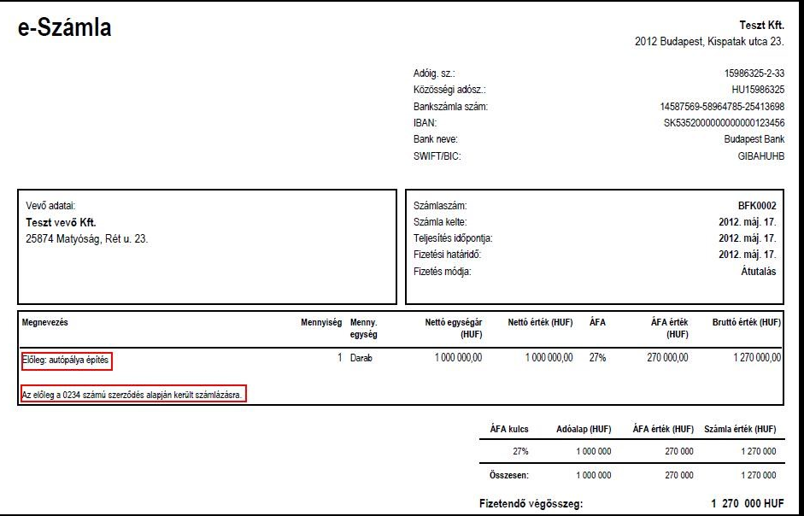
Az első kockázatelemzés - hibaüzenettel érintett adatszolgáltatások
Hibaüzenetek: error, warning
Az adózó a feldolgozáskor kap egy visszacsatolást, hogy milyen hibák merültek fel az adatszolgáltatásában.
Cél: felhívni az adózók figyelmét a hiba javításra, és a helyes számla kibocsátási gyakorlatra
Számla sorszámával még nem teljesített adatszolgáltatást
Eladó-vevő adószáma nem azonos
Számla kelte jövőbeli dátum
áfa összege forintban hiányzik

Slide 15

Folyamatba épített kockázatkezelés (KOCKA2)
A beérkező számla adatok legelső, azonnali, automatikus kockázatelemzése előre beállított kockázati profilok segítségével történik
A profilok vizsgálják:
  adózók (eladó és vevő esetében) tulajdonságait
  számla adatokat
  számla adatok és más adóhatósági rendszerekben rendelkezésre álló ellentmondásokat
Alap lekérdezési lehetőségek
Adózó online számla adatai – beleértve a KOCKA2 profil találatokat, és a profil találattal érintett számlák ellenőrzöttségét
Profiltalálattal érintett adózók toplistája
Online számla – OPG - tételes áfa – EKÁER bejelentések és áfabevallás adatainak összevetése (áfa-kulcsonkénti bontásban)

Slide 16
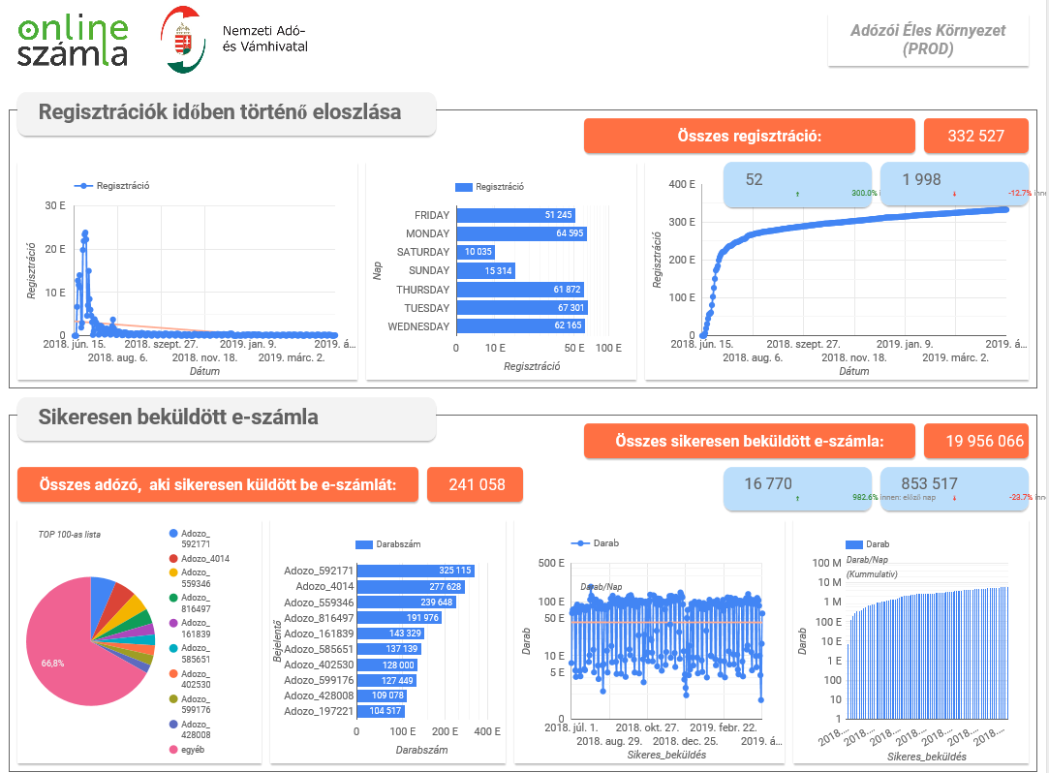

Slide 17
Közvetlen adók területén az automatikus információcsere keretében küldött illetve fogadott adatok típusa
Pénzügyi számlainformációkkal
Jövedelemadatok
Feltételes adó megállapítás
Multinacionális vállalatcsoportok adatai

Slide 18
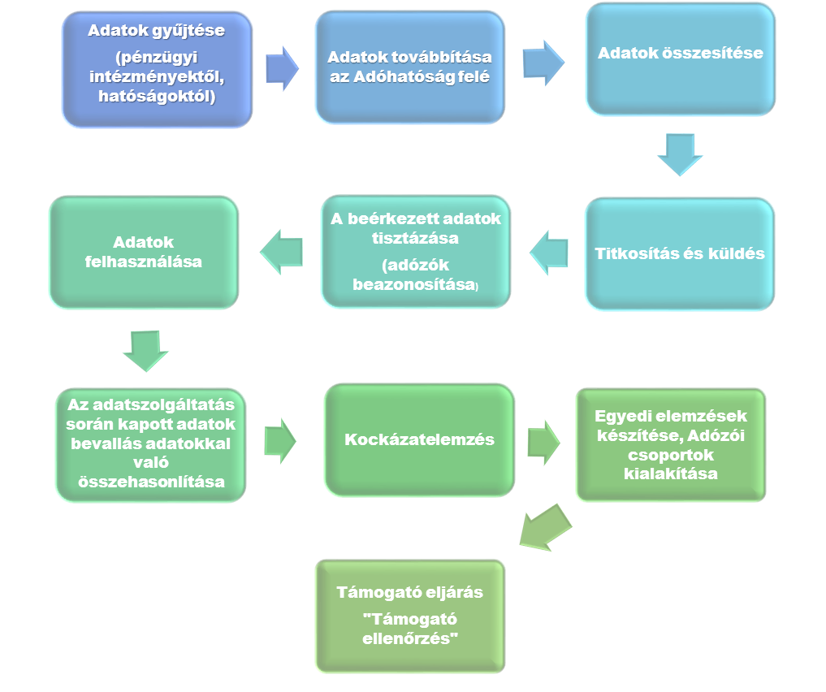
Az információcsere keretében rendelkezésre álló adatok továbbítási és felhasználási folyamata

Slide 19
Foglalkoztatotti RIASZT
Korábbi adóhatósági eljárások során látó körbe került, figyelőztetett magánszemélyek új foglalkoztatóinak folyamatos figyelése
Napi változáslista kockázatelemzése – tömeges átjelentések azonnali észlelése – ellenőrzési javaslat
A bejelentés pillanatától nyomon követhető „életút” heti elemzése – kockázatelemzés eredményétől függő bármely szakterületet érintő javaslat
Még az adózó „eltűnése” előtt látószögbe kerül
FOLYAMATBA ÉPÍTETT KOCKÁZATELEMZÉS!!

Slide 20


RADAR: Kockázatelemzési adattárház
Kronológikus adatok, több különböző adatbázisból
Különböző adatkörök összekapcsolása és együtt-elemzése IT segítség nélkül
Kockázati mutatók önálló képzése
Adózói életút jellemzők meghatározása
Riportok, kiválasztási listák előállítása és megosztása a többi felhasználóval
Folyamatosan növekvő elemzési potenciál
Nagy számú kockázati mutató

Slide 21
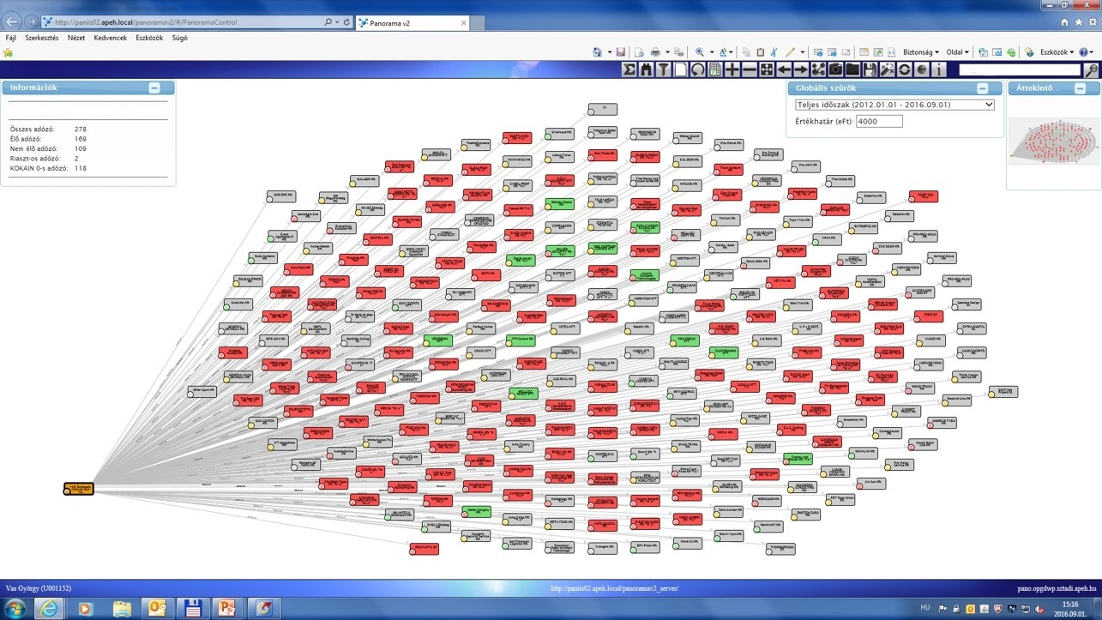
Közös székhelycímen lévő cégek ábrázolása

Slide 22
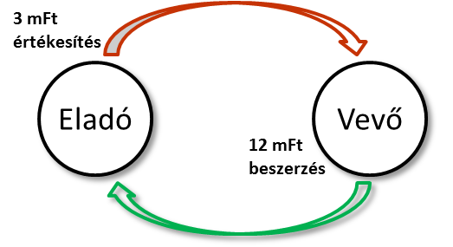
Lánccsalás szerepek felderítése – Tételes áfa és online számlaadat-szolgáltatás
Adatok összepontozása
  Eladó és vevő párok képzése vonatkozási időszak szerint
      negyedéves párosítás
Összegzett számlaadatok összehasonlítása
Eltérések kiszűrése:
  Eltérés mértéke és aránya is figyelembe vételre kerül
Eladó
Vevő

Slide 23
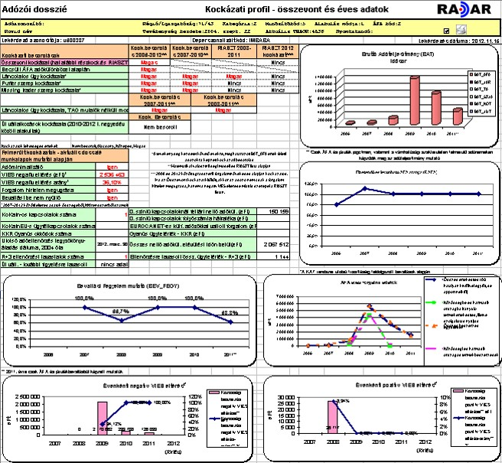
Adózói dosszié

Slide 24
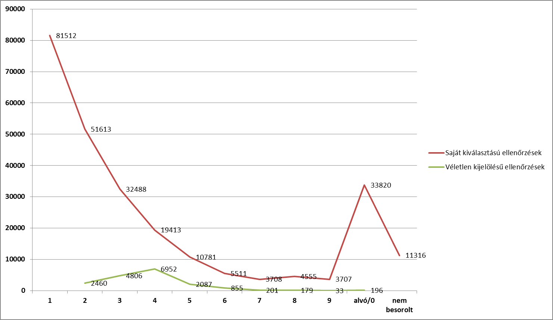
Mennyivel hatékonyabb a célzott kiválasztás?
(átlagos nettó adókülönbözet adózó nagysága szerinti)

Slide 25
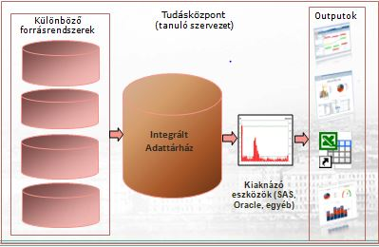
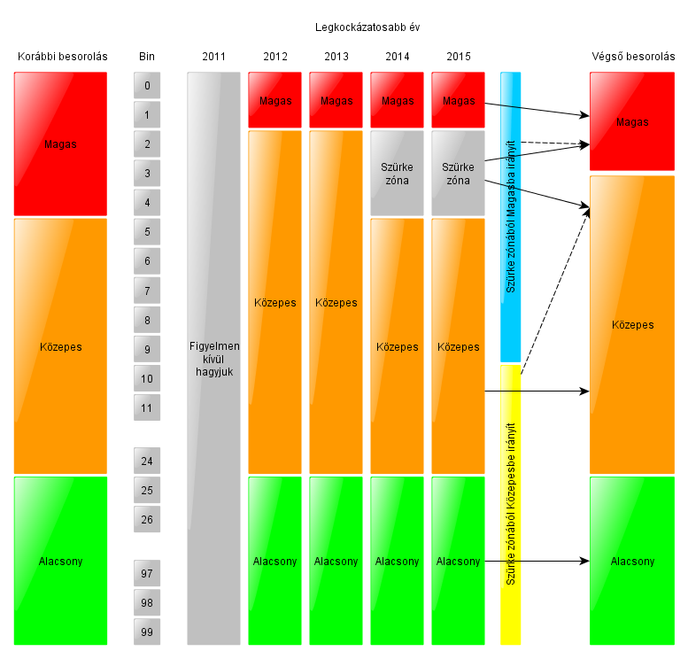
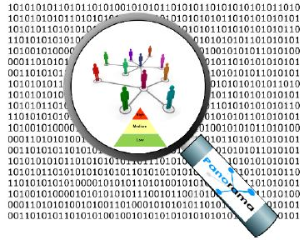
Emelt szintű elemzési módszerek alkalmazása a NAV-nál - jelenlegi kihívások
Adatmenedzsment:
A teljes adatvagyon elérésének biztosítása szabad lekérdező eszközzel – (pl:jövedékadatok) - stratégiai fejlesztés feladat
Új nemzetközi automatikus információcsere adatok hasznosítása - stratégiai fejlesztés feladat
Külföldi céginformációs rendszerek adatainak tisztítása, összepontozása a hazai céginformációs adatokkal
Különböző rendszerekből érkező címadatok tisztítása
Prediktív modellezés:
Meglévő kockázat modellek frissítése, újraépítése az újonnan integrált adatok bevonásával – stratégiai fejlesztés feladat
Új kockázati modellek kidolgozása egyéb adónemek (társasági adó, szja, alternatív adózási formák) tekintetében
Valós idejű adatforrásokra (Online pénztárgép, EKÁER, E-számla rendszer) épülő gépi tanulási módszerek alkalmazása a csalárd tevékenységek valós idejű azonosítása céljából
Hálózatelemzés, adatvizualizáció:
A PANORÁMA rendszerben megjelenített adatok javítása és bővítése - stratégiai fejlesztési feladat
Különböző hálózatelemzési (gráfelemző) technikák beépítése áttekinthetetlen méretű, nehezen átlátható számlázási láncok esetén a csalárd ügyletek, láncolatok azonosítása céljából
E- számla adatok által meghatározott kapcsolatok vizuális megjelenítése

Slide 26

Köszönöm a figyelmet!
Gyetvai Csaba
2019.04.24

